Slide 1

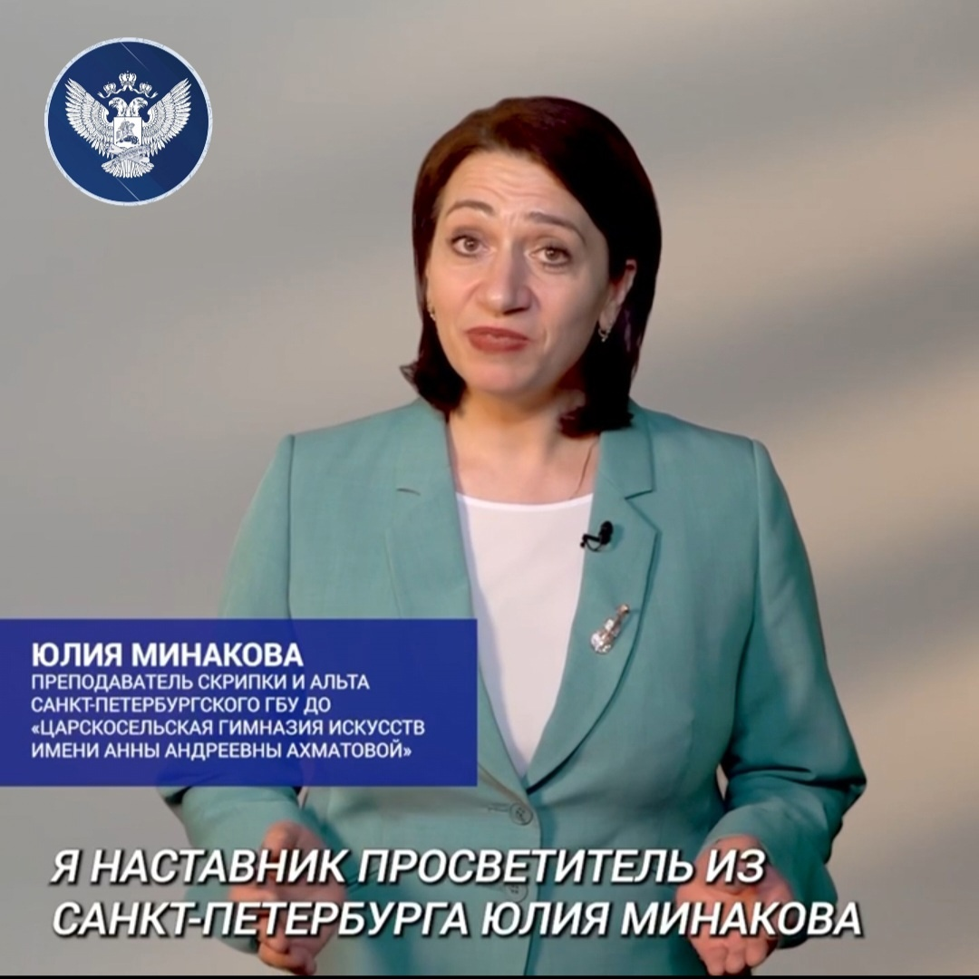
УЧИТЕЛЬ В СЕТИ

Slide 2
СОЦИАЛЬНЫЕ СЕТИ – ЭФФЕКТИВНЫЙ ИНСТРУМЕНТ СОВРЕМЕННОГО ПЕДАГОГА
ЗАДАЧИ
ОБУЧЕНИЕ
ВОСПИТАНИЕ
КОНТРОЛЬ
ОБРАТНАЯ
СВЯЗЬ

Slide 3
КОНТЕНТ ПЕДАГОГА
КОНТЕНТ
ОБУЧАЮЩИЙ
ЭКСПЕРТНЫЙ
ВОВЛЕКАЮЩИЙ
ЛИЧНЫЙ

Slide 4







ЦИФРОВЫЕ ПРОГРАММЫ ДЛЯ ОРГАНИЗАЦИИ РАБОТЫ УЧИТЕЛЯ

Slide 5

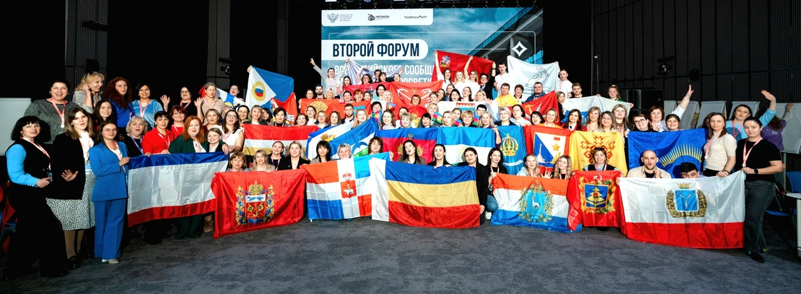
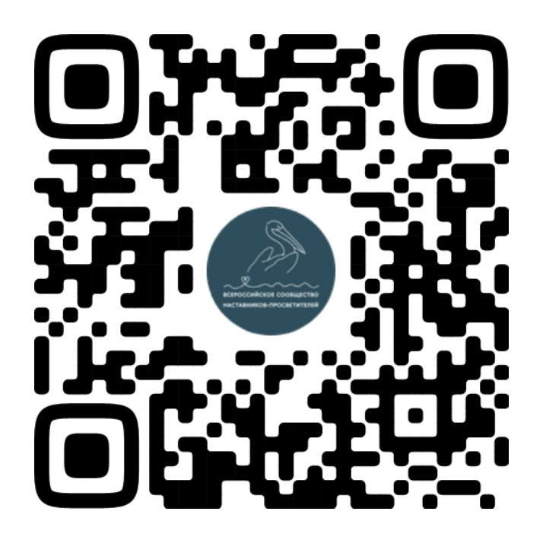
ВСЕРОССИЙСКОЕ СООБЩЕСТВО НАСТАВНИКОВ-ПРОСВЕТИТЕЛЕЙ
Наставники-просветители — это педагоги, которые занимаются не только обучением
и воспитанием школьников и студентов, но являясь лидерами общественного мнения, участвуют в просветительской деятельности в социальных медиа

Slide 6
ЦЕЛЬ ДЕЯТЕЛЬНОСТИ УЧАСТНИКОВ СООБЩЕСТВА
объединение
усилий педагогов, реализующих наставническую и просветительскую деятельность
усиление позитивного образа педагогов, образовательных технологий, инноваций
в сфере образования для общественности
повышение престижа педагогической профессии через активную просветительскую деятельность
подготовка просветительского контента и его размещение
в социальных сетях
(Дзен, ВК, ОК, ТГ)
наполнение позитивным контентом и
создание единого информационного пространства для учителей, школьников, студентов и родителей

Slide 7
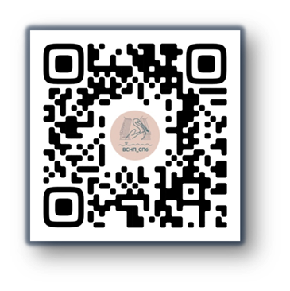




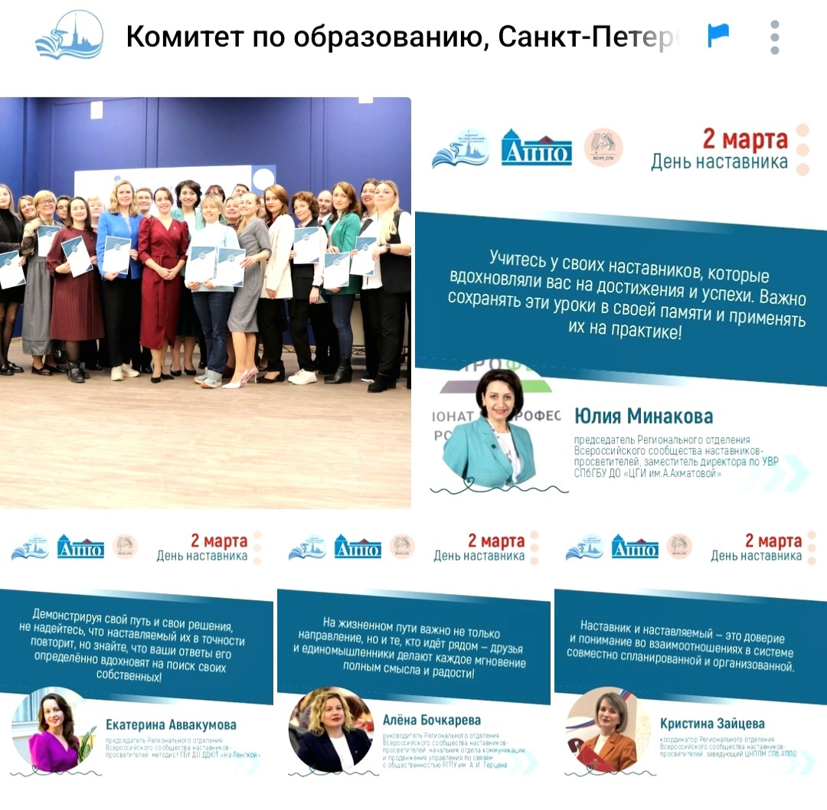
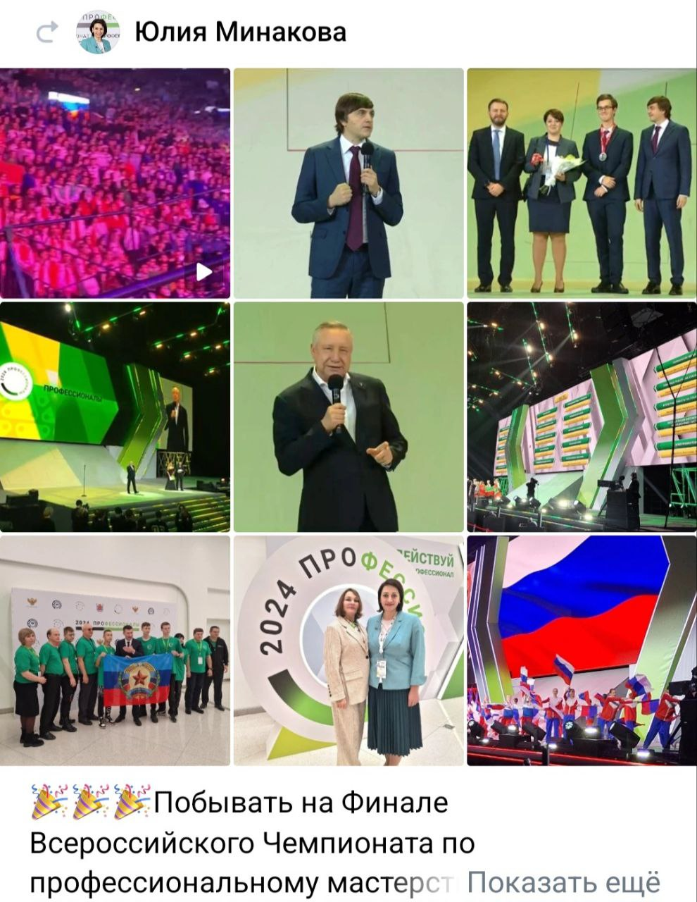
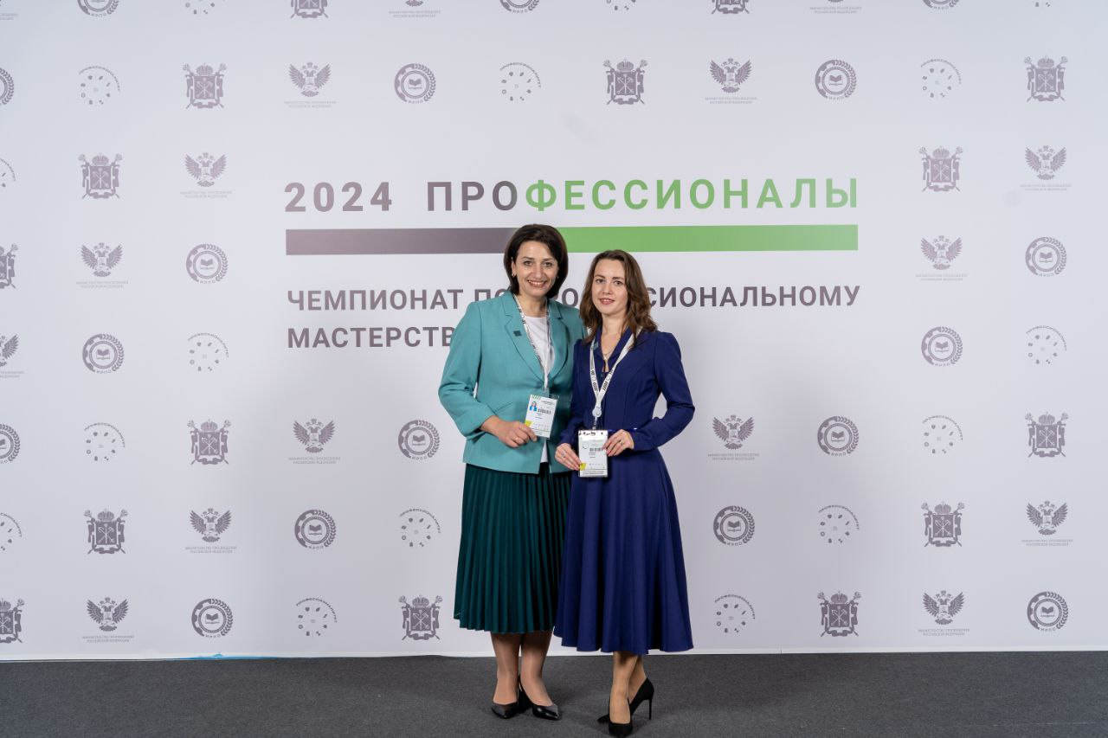
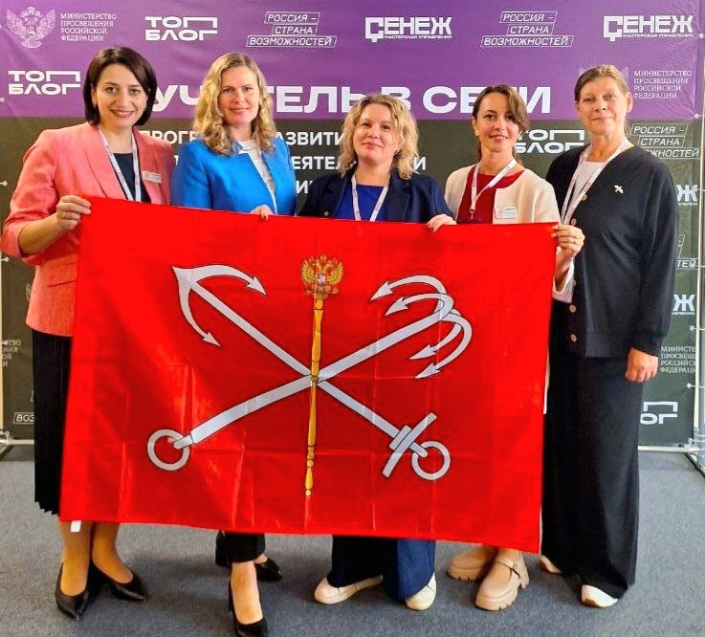
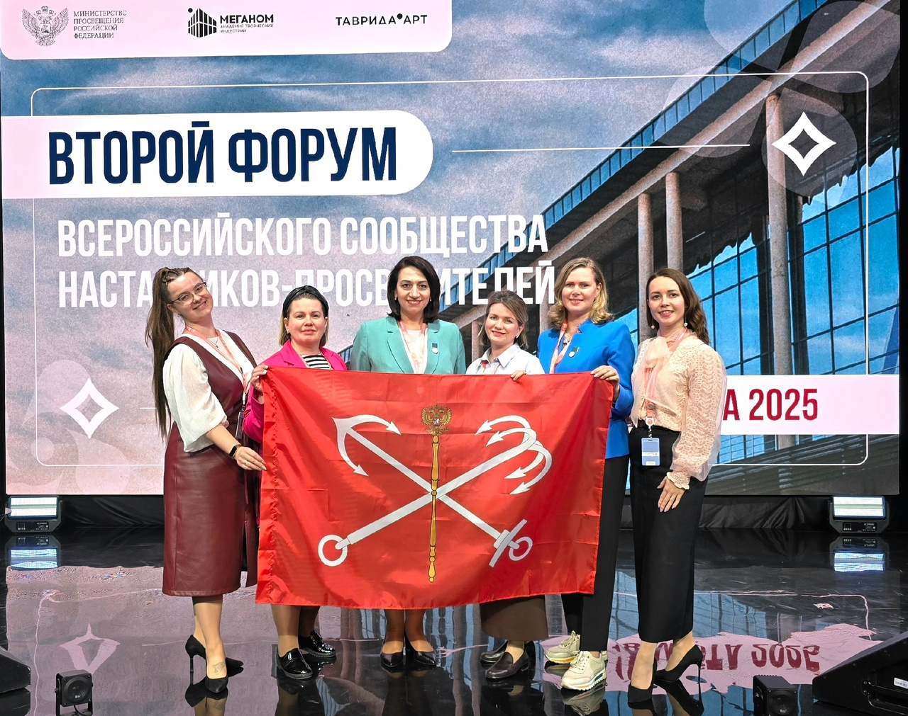
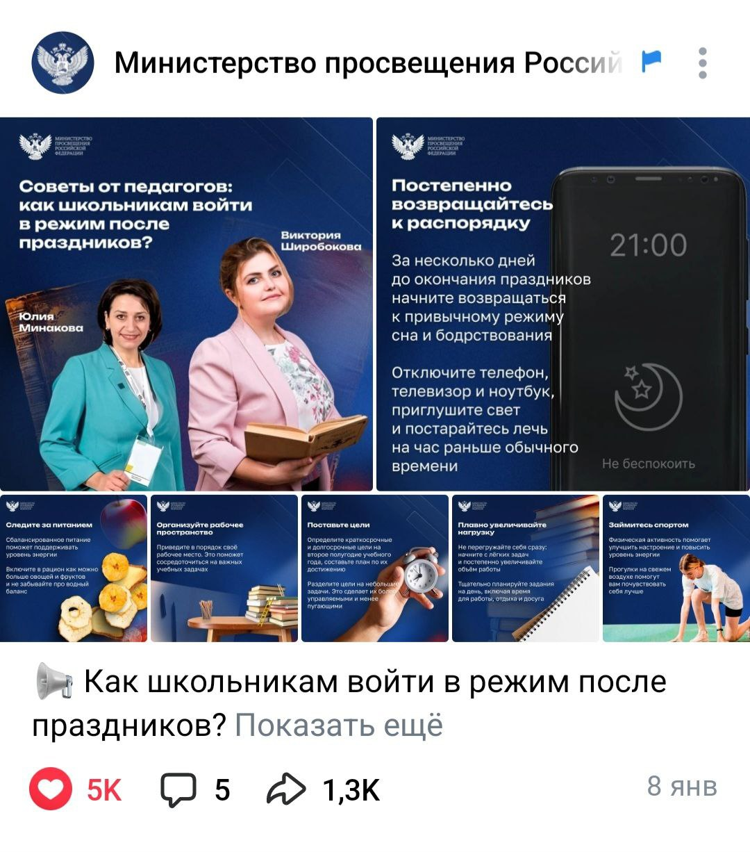
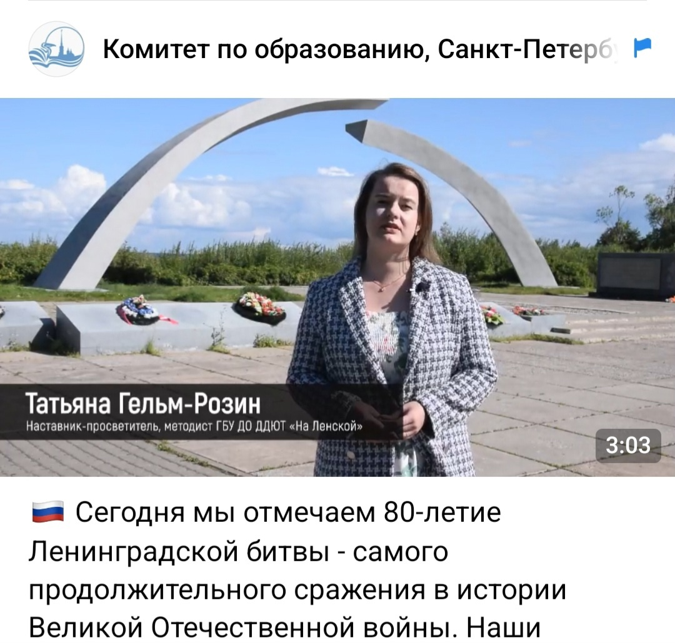
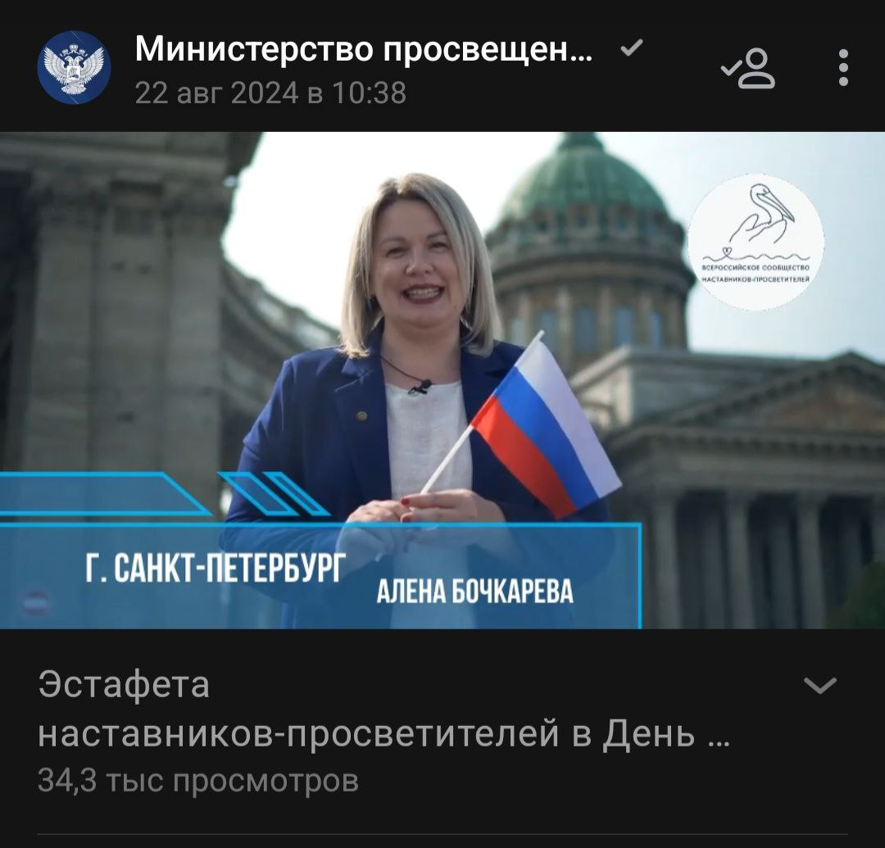
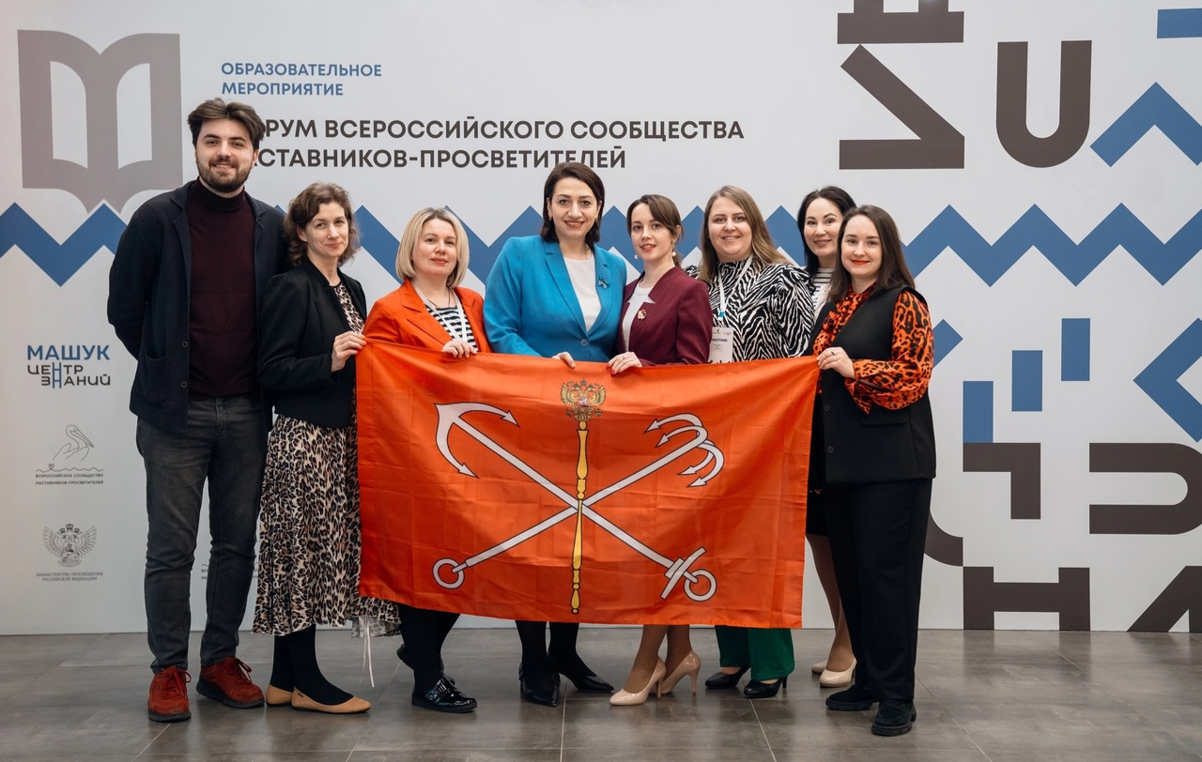

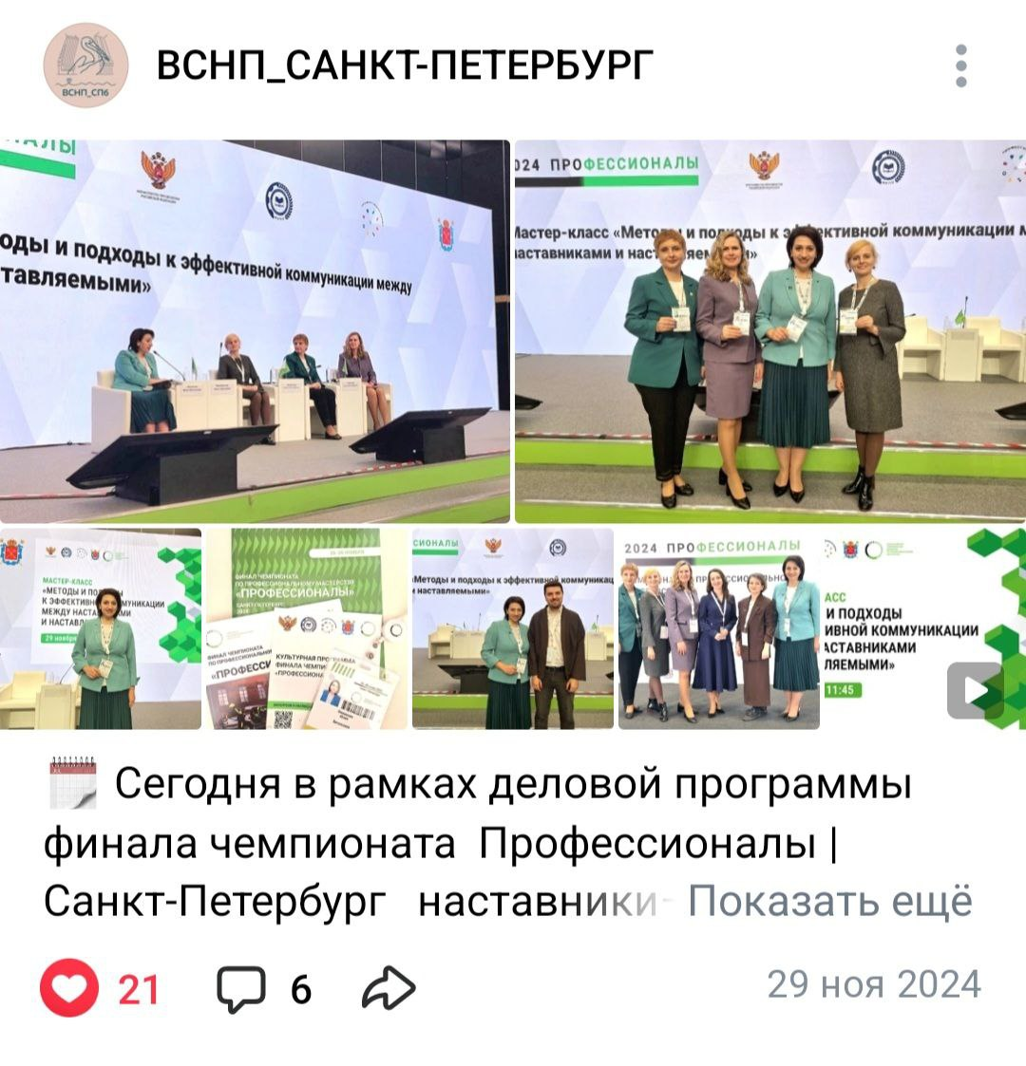
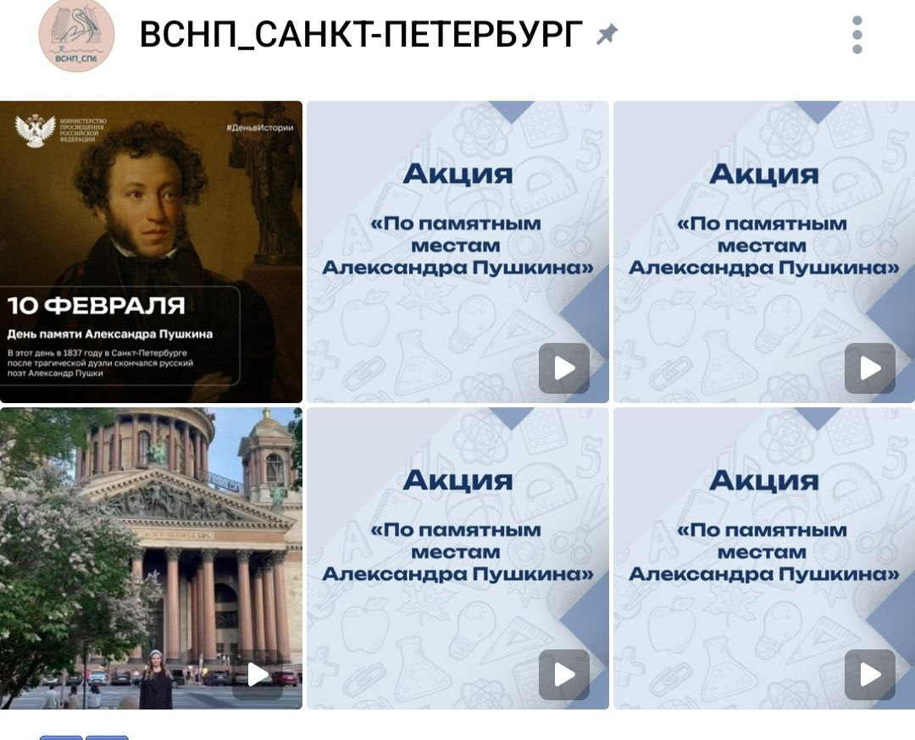
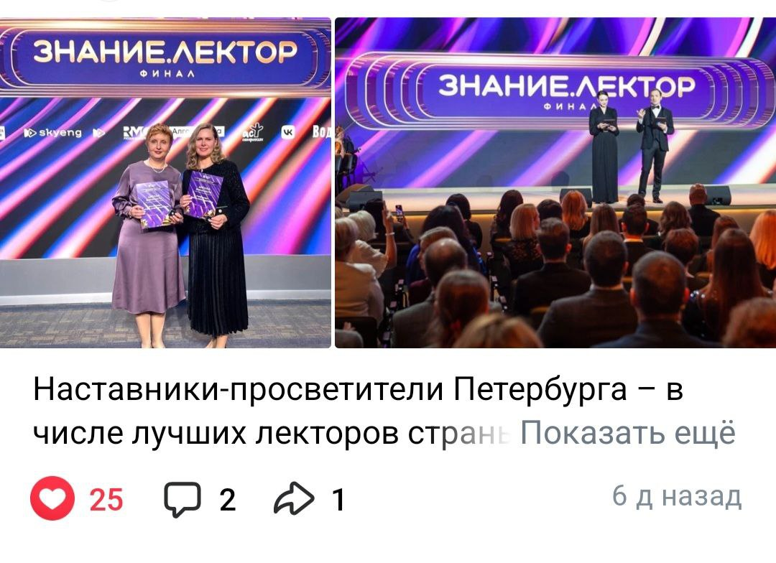
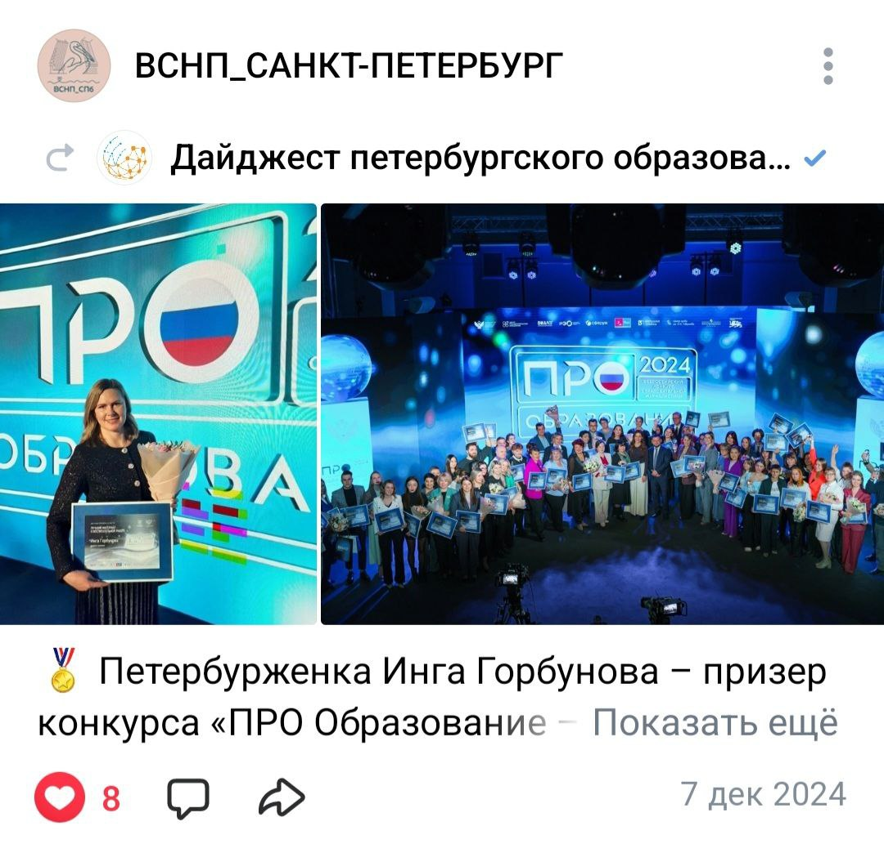
РЕГИОНАЛЬНОЕ ОТДЕЛЕНИЕ
Минакова
Юлия Витальевна
Аввакумова
Екатерина Сергеевна

Slide 8

БЛАГОДАРЮ
ЗА ВНИМАНИЕ!
СТАНЬТЕ ЧАСТЬЮ ДРУЖНОЙ КОМАНДЫ ПЕДАГОГИЧЕСКОГО СООБЩЕСТВА РОССИИ!

